Slide 2
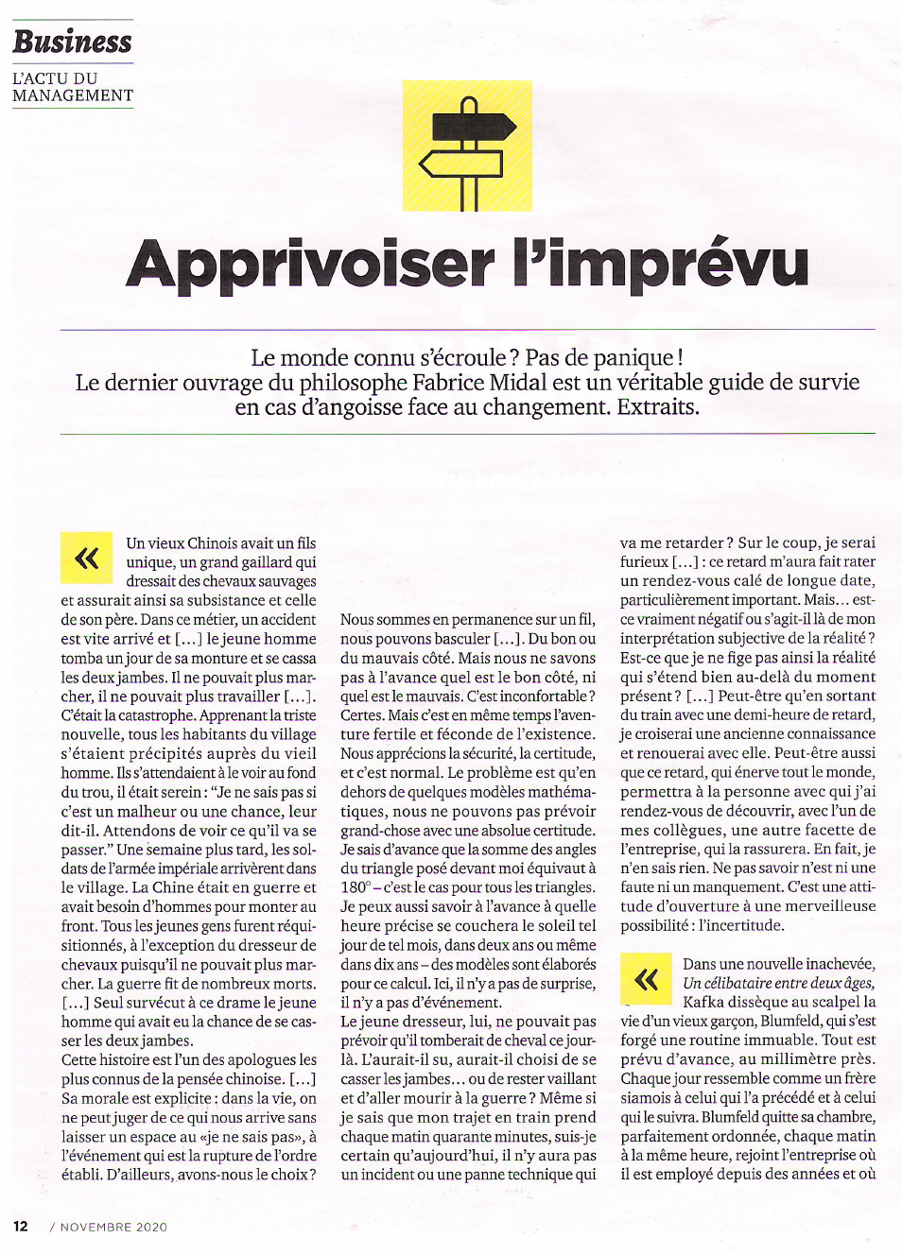
Management

Slide 3
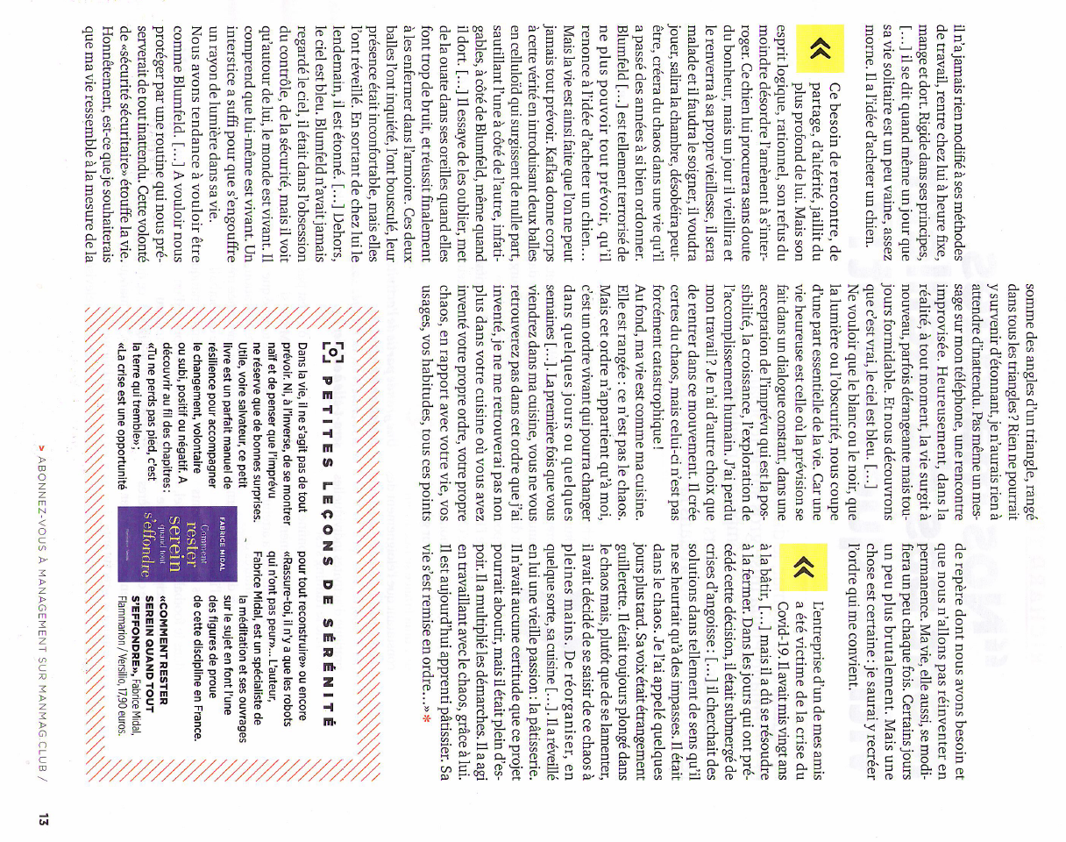
Management

Slide 4
Les Echos

Slide 5
Business & Techno –

Slide 6
Enjeux Les Echos-

Slide 7
Enjeux Les Echos-

Slide 8
Management -

Slide 9
Management -

Slide 10
Les Echos

Slide 11
Les Echos

Slide 12
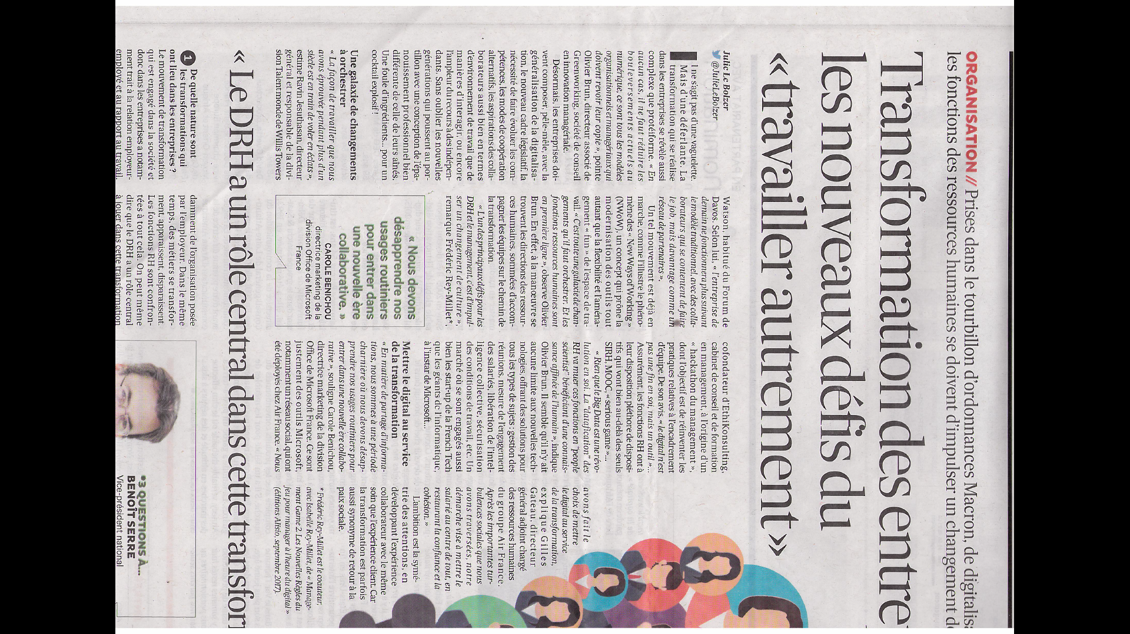
Les Echos

Slide 13
Management –

Slide 14
Management –
Les 10 Compétences du Management en 12 Sessions.®

Slide 15
Les Echos –

Slide 16
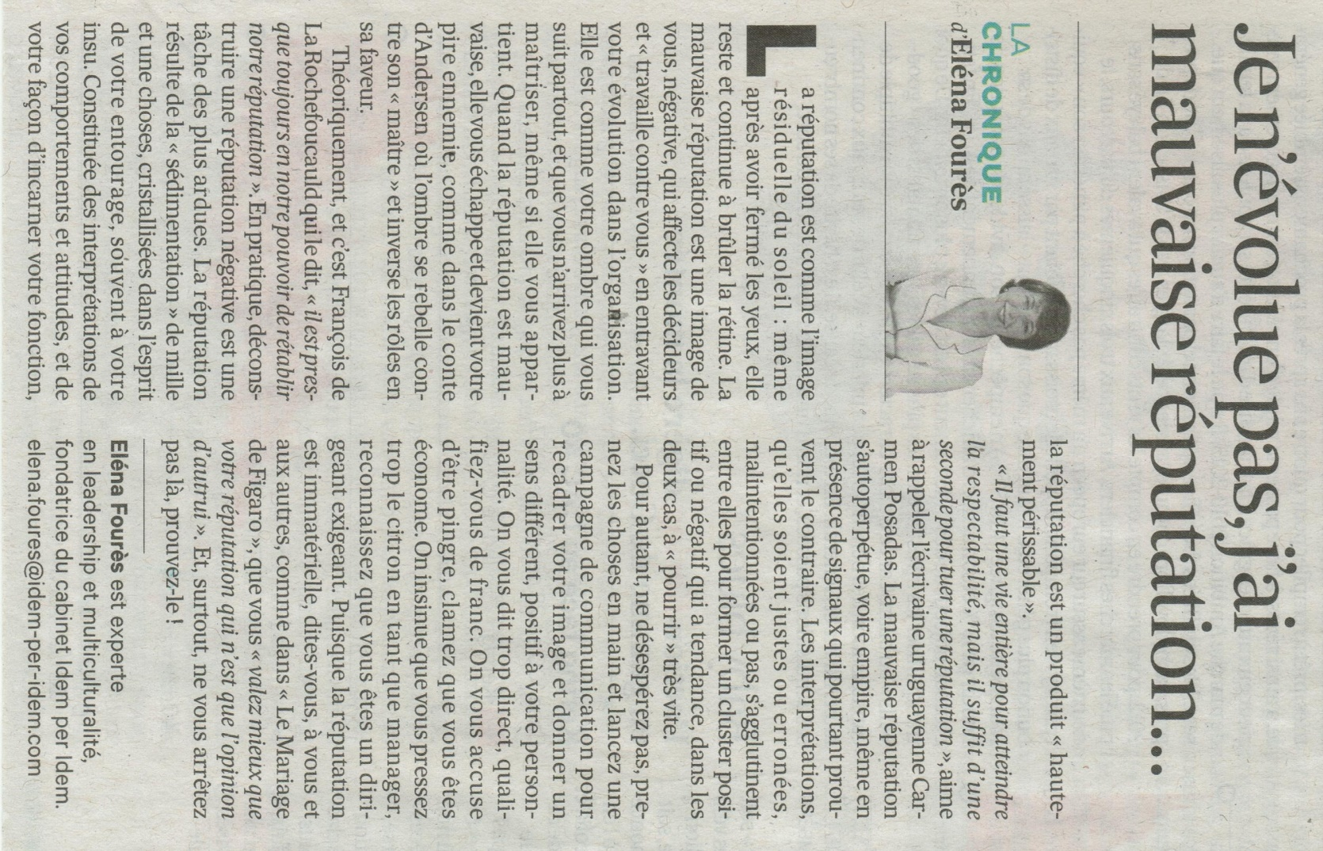
Les Echos –

Slide 17
Le Blog du Management –
Les 10 Compétences du Management en 12 Sessions.®

Slide 18
Les Echos –

Slide 19
Les Echos Business

Slide 20
Les Echos –

Slide 21
Les Echos -

Slide 22
Les 10 Compétences du Management en 12 Sessions.®
Les Echos –

Slide 23
Magazine interne Groupe Bouygues,
Les 10 Compétences du Management en 12 Sessions.®

Slide 24
Les Echos –
Les 10 Compétences du Management en 12 Sessions.®

Slide 25
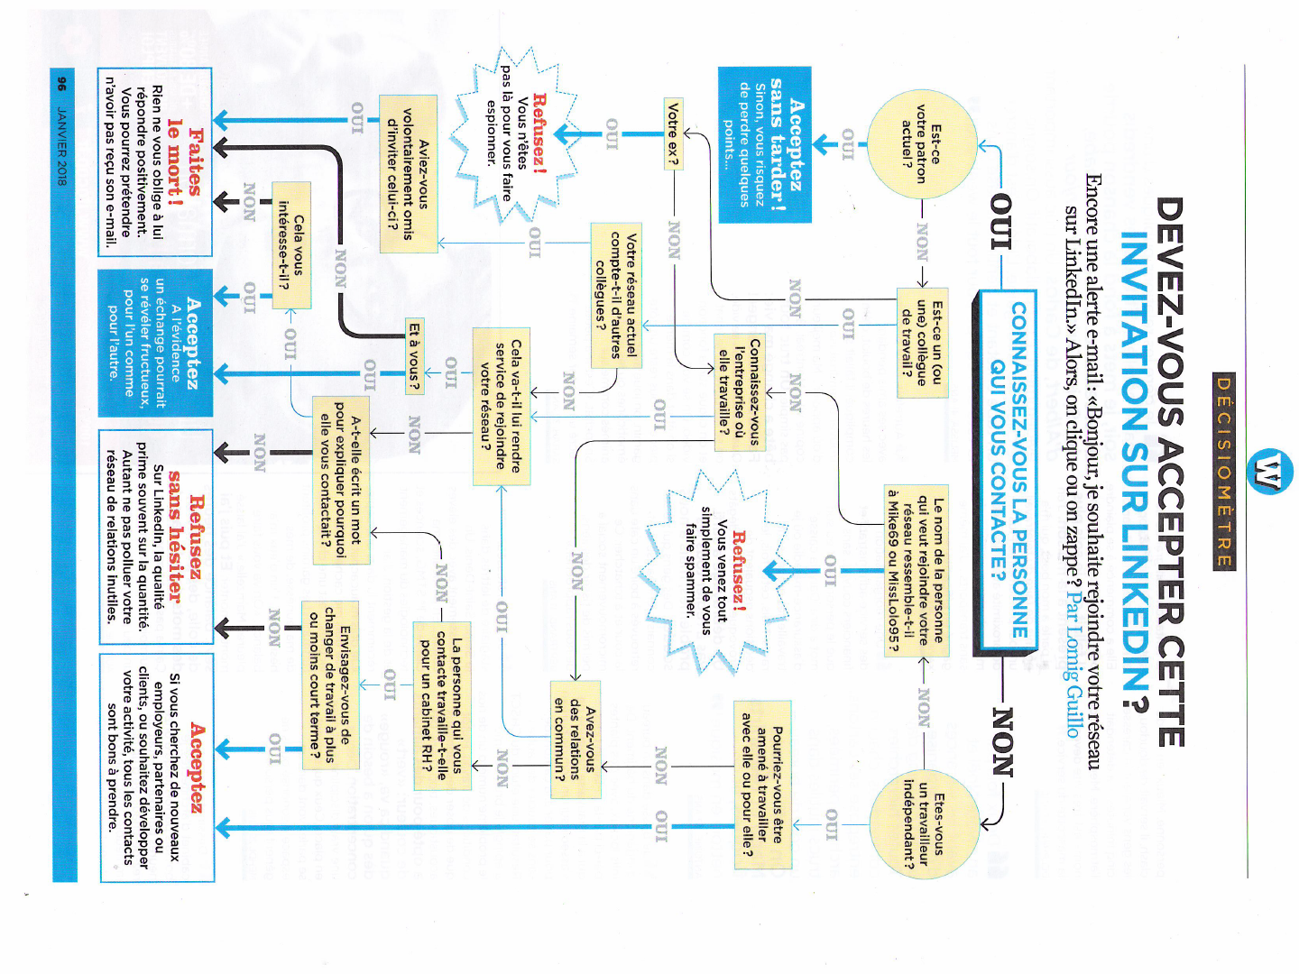
Work

Slide 26
Dynamique Entrepreneuriale –

Slide 27
Management –
Les 10 Compétences du Management en 12 Sessions.®

Slide 28
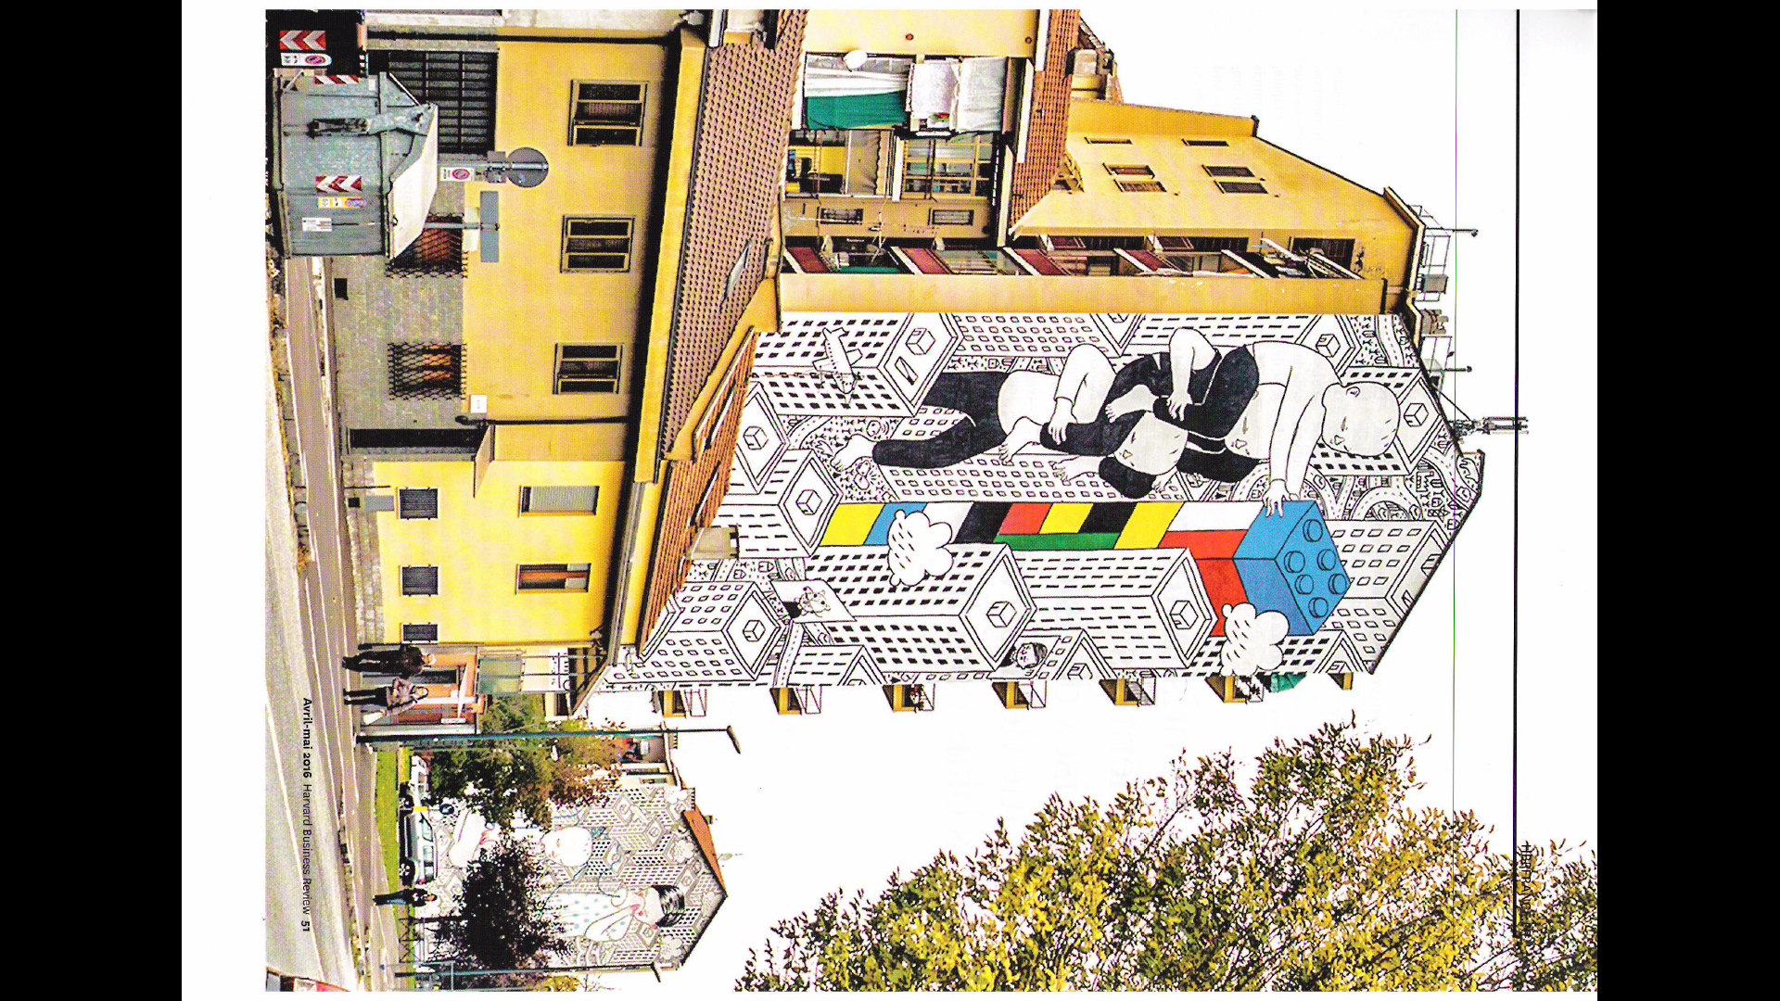
Harvard Business Review

Slide 29
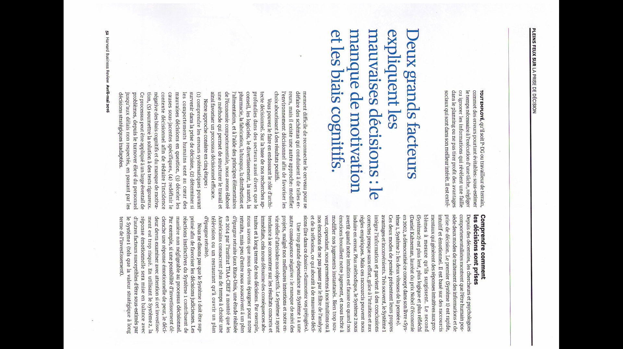
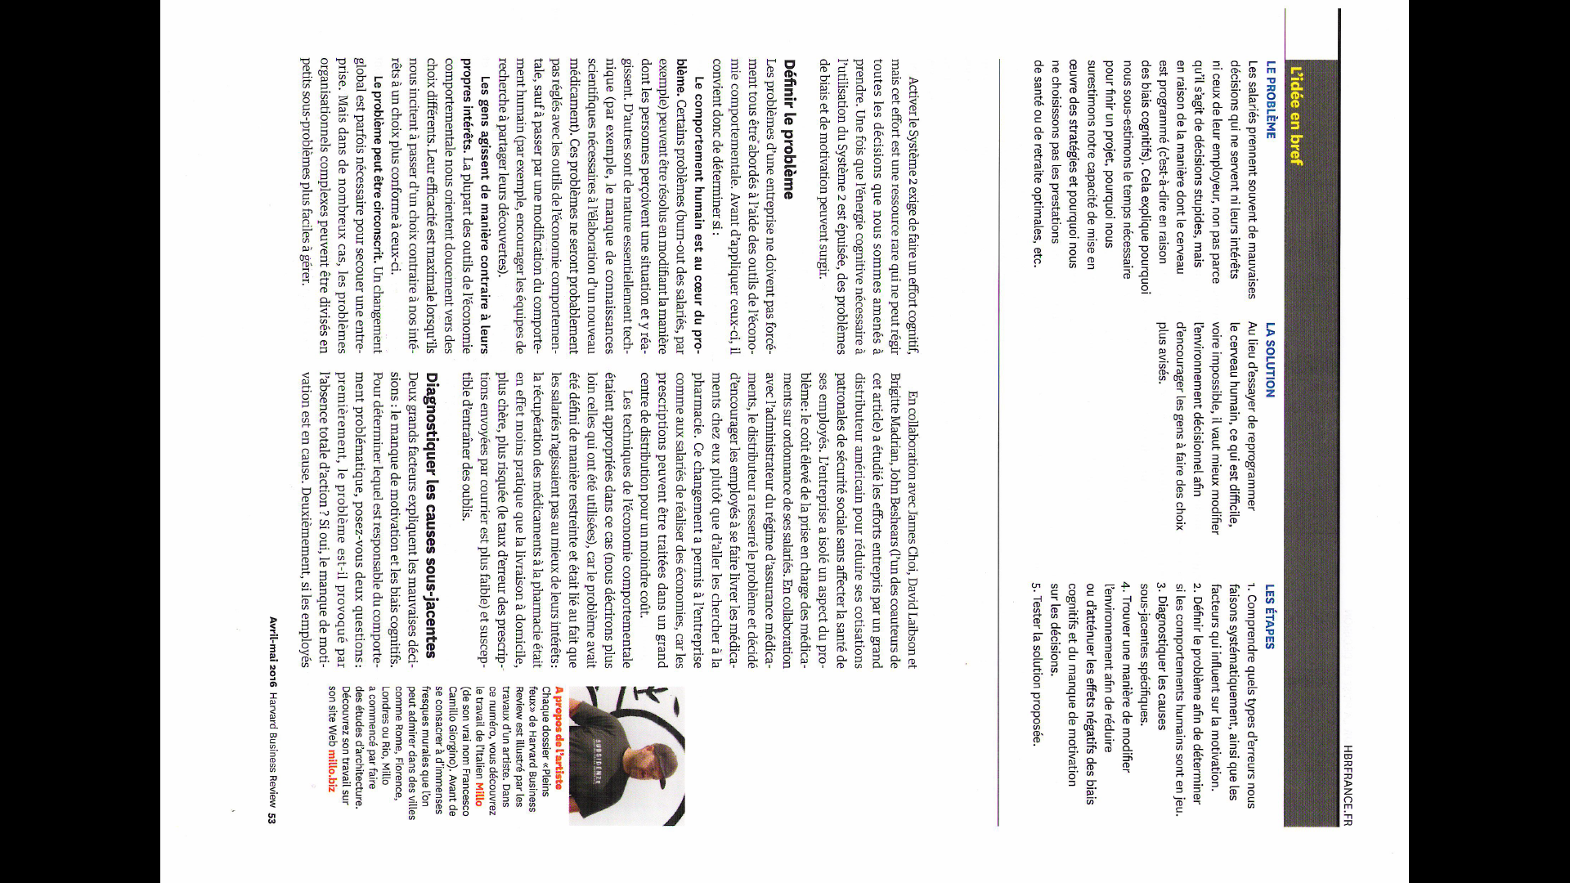
Harvard Business Review

Slide 30
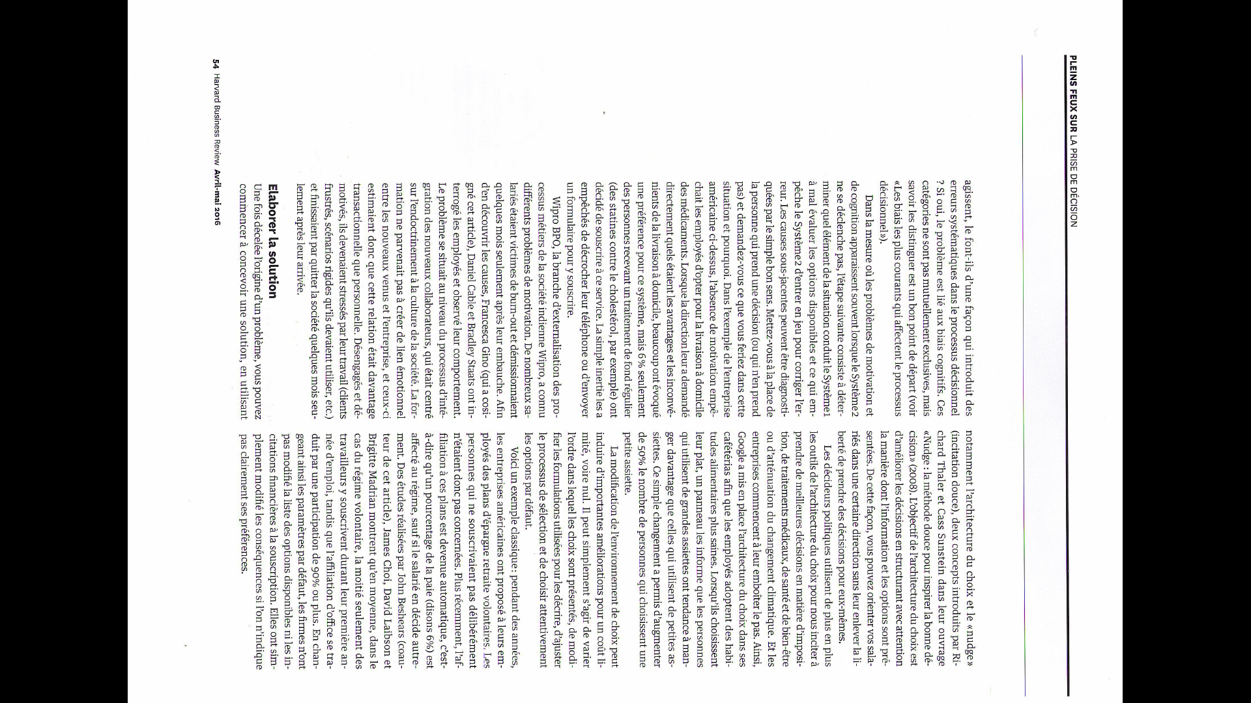
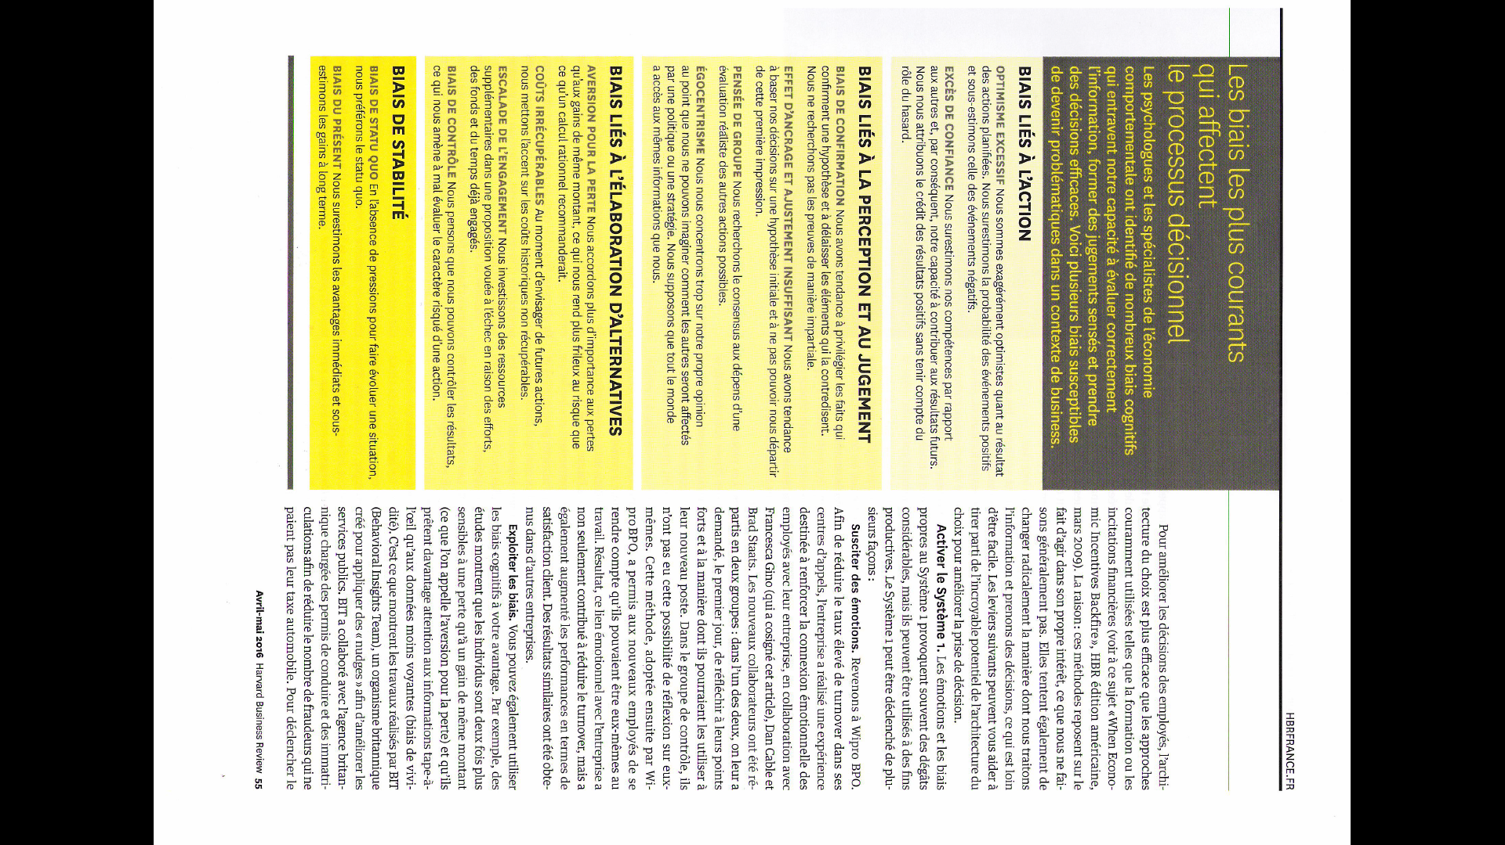
Harvard Business Review

Slide 31
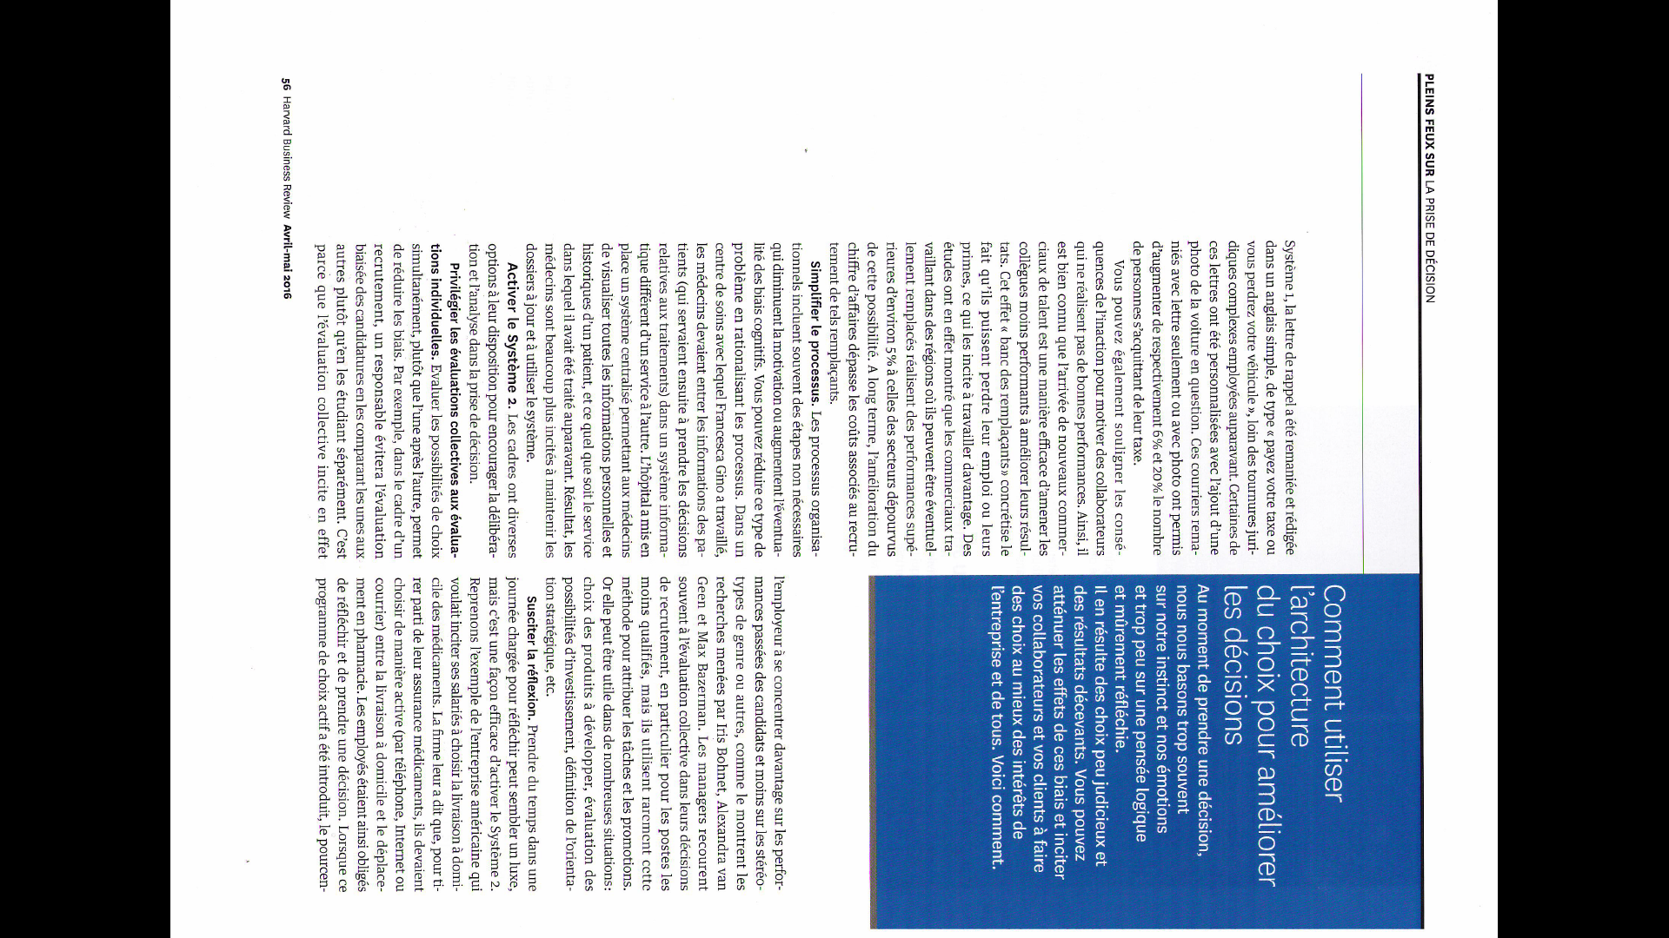
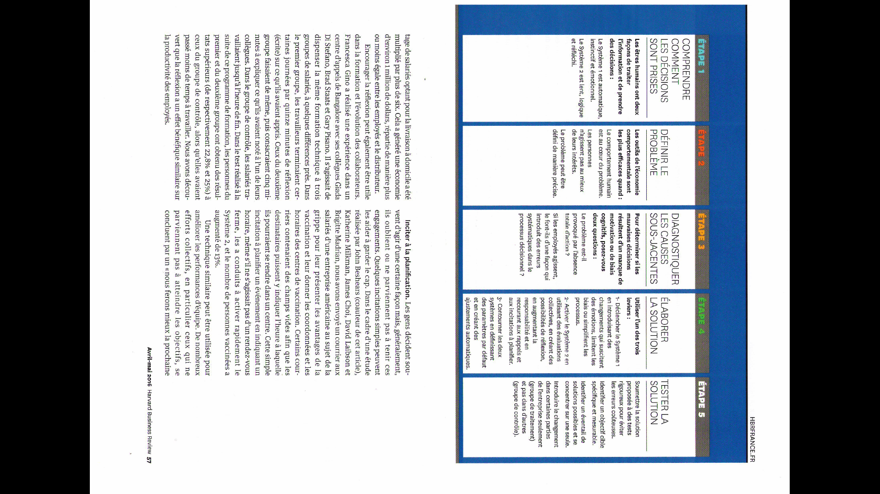
Harvard Business Review

Slide 32
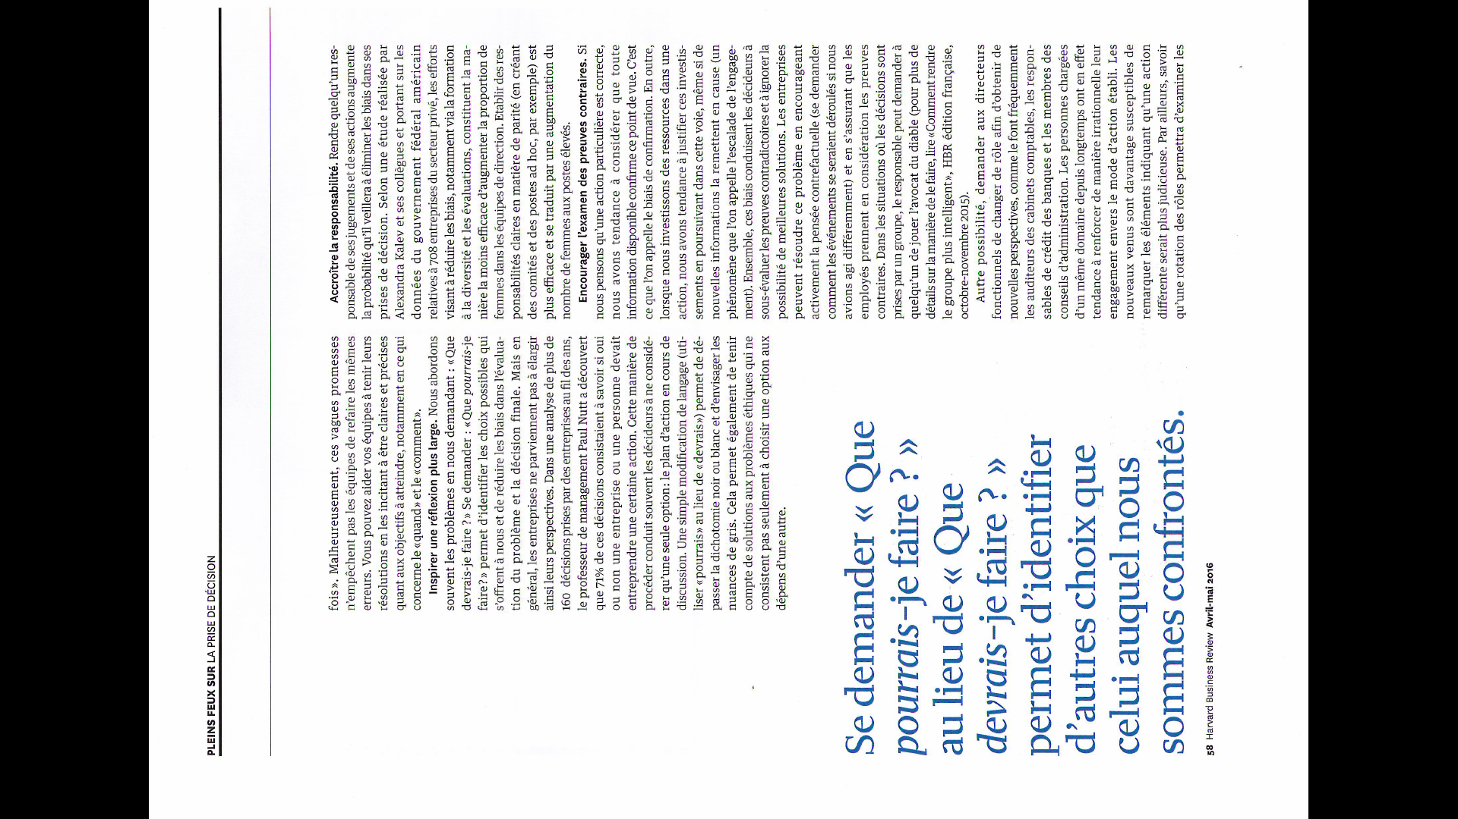
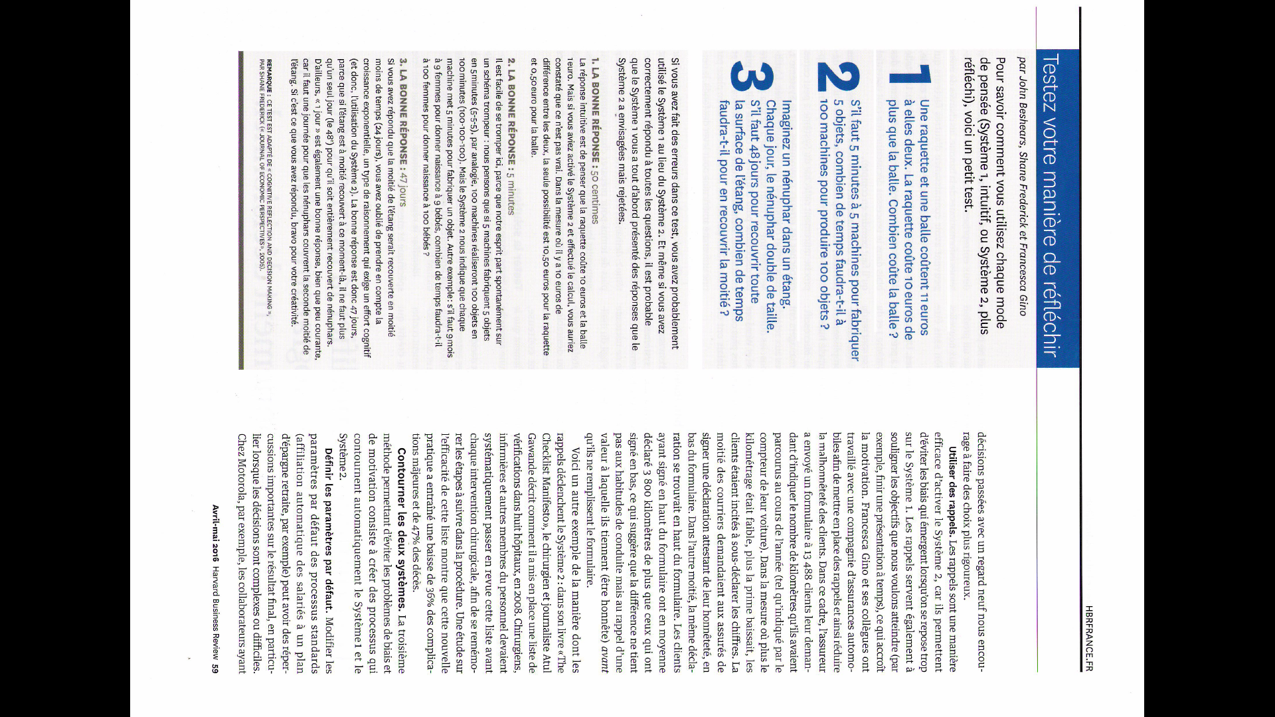
Harvard Business Review

Slide 33
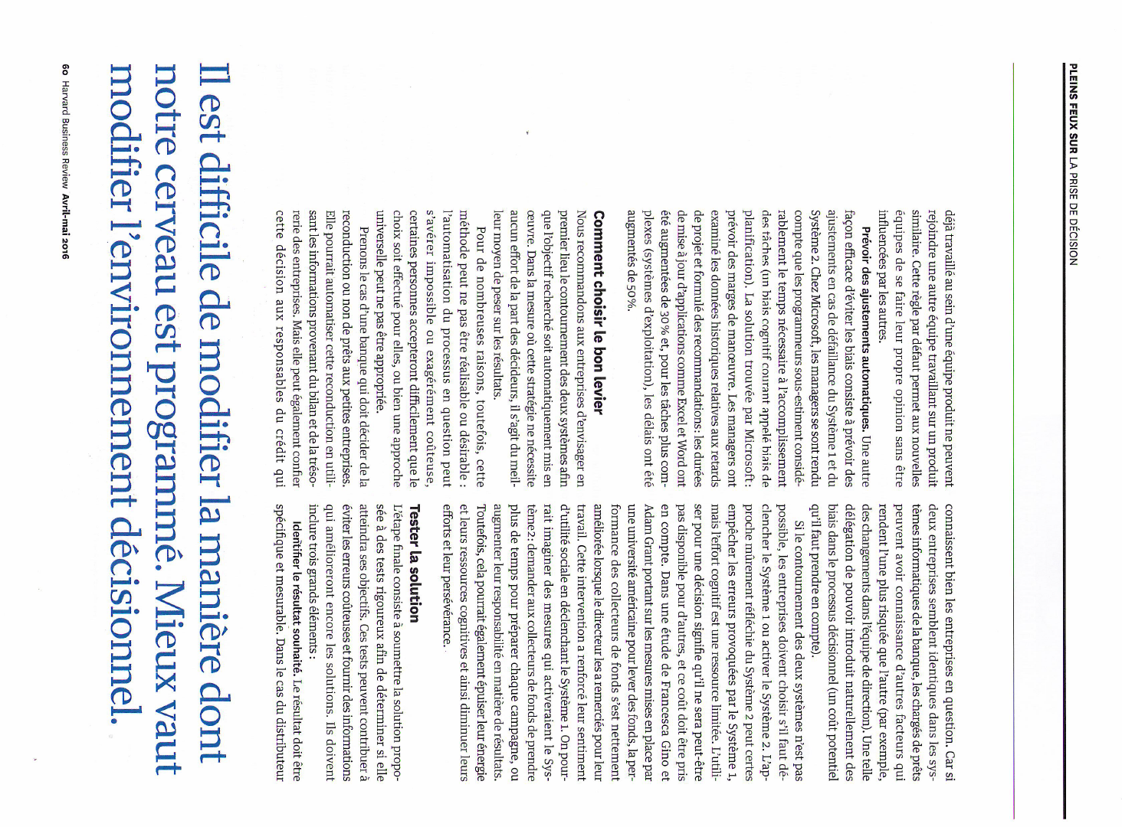
Harvard Business Review

Slide 34
